Slide 1


데이터 시각화 프로젝트
Corona-19 바이러스에 따른 사회적 거리두기 정책 효과
빚쟁이 사자처럼(김건호, 김현정, 양문영, 조양권, 정현우)

Slide 2
목차 및 발표순서
Data 검증 – 유동인구 Data(정현우) ………………………………………………… 01
일별확진자수 변화 추이(김현정) ………………………………………………………… 06
날짜별 확진율 변화(양문영) ……………………………………………………………… 08
사회적 거리 두기 이전, 이후의 유동성(정현우) ……………………………………… 10
사회적 거리두기 세부 시행 구간별 유동인구(조양권)………………………………… 14
감염 Case별 감염자 수(김건호)………………………………………………………… 18
결 론 ……………………………………….………………………………………………… 20

Slide 3
Data 검증 – 유동인구 Data(정현우)
Page_02

Slide 4
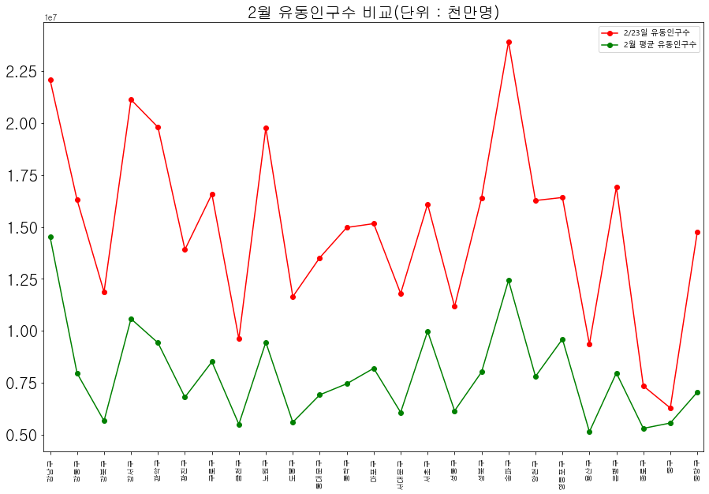
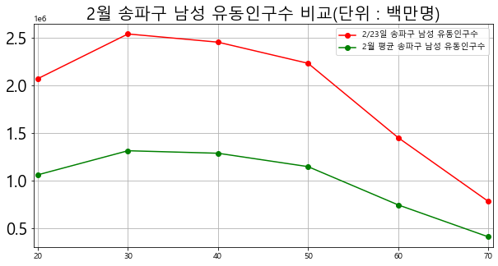
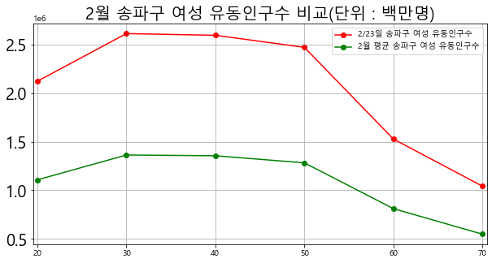
`20년 2월 Data 검증 – 유동인구 Data(정현우)
2월 평균에 비해 2/23일의 유동인구수 평균 92% 높음 -> 사회적 Issue 없음
Page_03

Slide 5
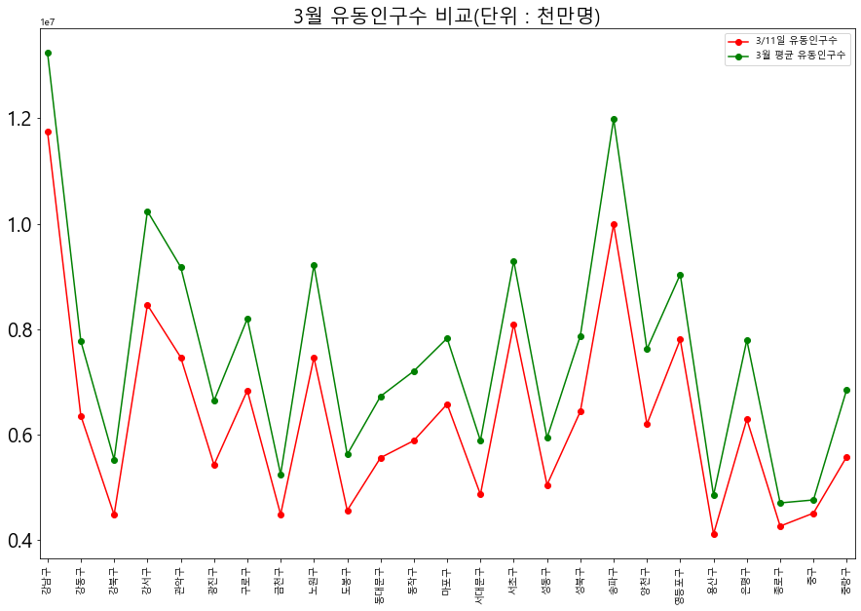
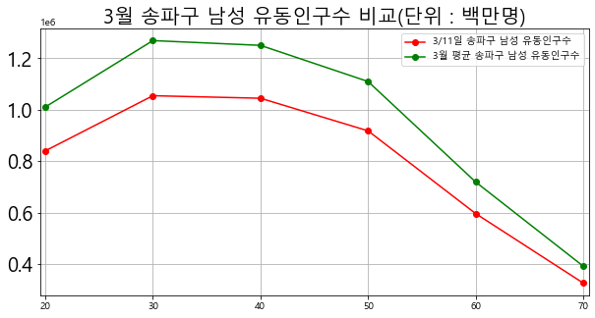
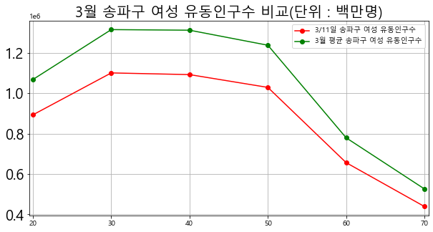
`20년 3월 Data 검증 – 유동인구 Data(정현우)
3월 평균에 비해 3/11일의 유동인구수 평균 16% 낮음 -> 사회적 Issue 없음
Page_04

Slide 6
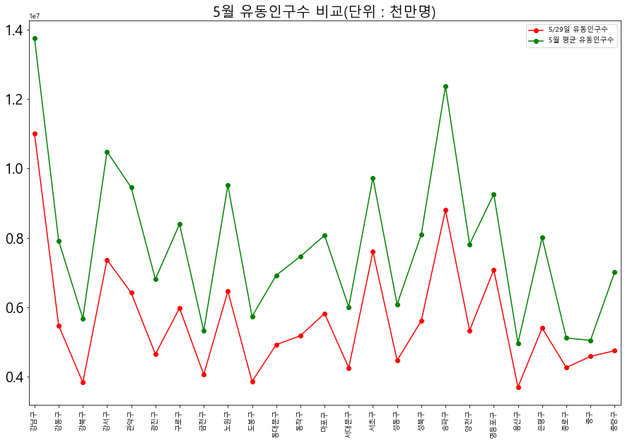
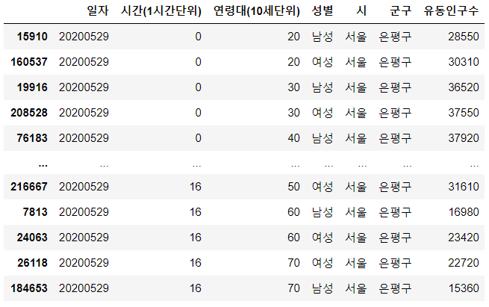
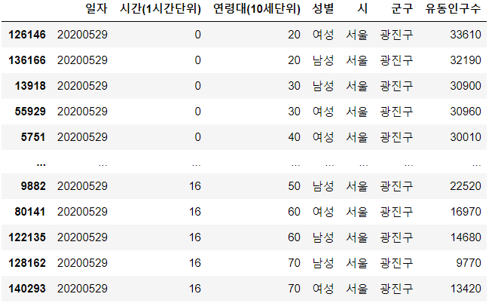
`20년 5월 Data 검증 – 유동인구 Data(정현우)
5월 평균에 비해 3/29일의 유동인구수 평균 16% 낮음 -> Row Data 문제(16시까지만 기록)
Page_05

Slide 7
일별확진자수 변화 추이(김현정)
Page_06

Slide 8
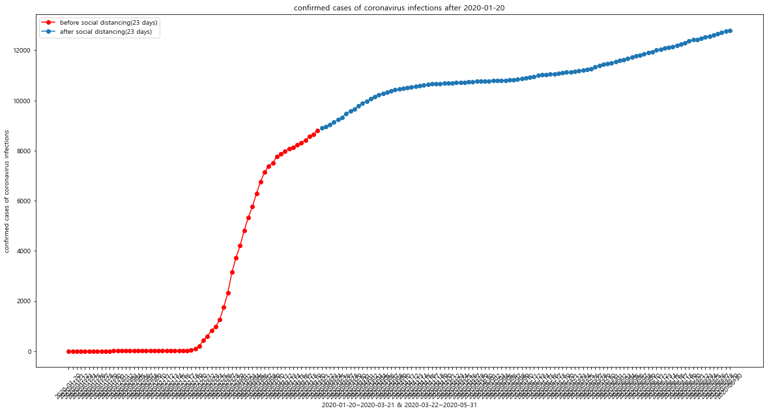
일별확진자수 변화 추이(김현정)
2/29일 : 사회적 거리두기 시행
사회적 거리두기 시행 전(빨간색), 시행 후(파란색) 확진 그래프 기울기 변화 있음
Page_07

Slide 9
날짜별 확진율 변화(양문영)
Page_08

Slide 10
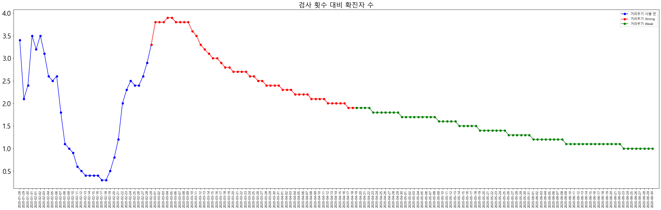
날짜별 확진율 변화(양문영)
2/29일 : 사회적 거리두기(strong) 시행
2/29일 : 사회적 거리두기(weak) 시행
- 사회적 거리 두기(strong) : 신천지로 인한 대규모 감염이 발생하여 확진율 상승
- 사회적 거리 두기(weak) : 다양한 Case의 집단 감염이 발생하였으나 확진자 수, 검사 횟수 증가로
확진율 감소
Page_09

Slide 11
사회적 거리 두기 이전, 이후 유동성(정현우)
Page_10

Slide 12
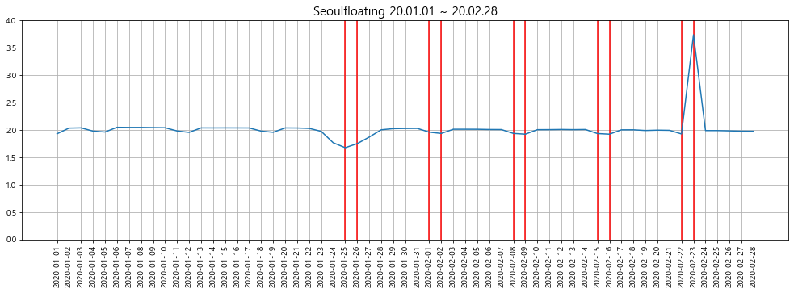
사회적 거리 두기 이전, 이후 유동성(정현우)
사회적 거리두기 이전 : ~ 02/28일
- 1/24일 ~ 1/26일 : 설 명절로 서울시 유동인구 급감
- 주말(빨간 테두리 내부)이나 평일간 큰 차이 없음
Page_11

Slide 13
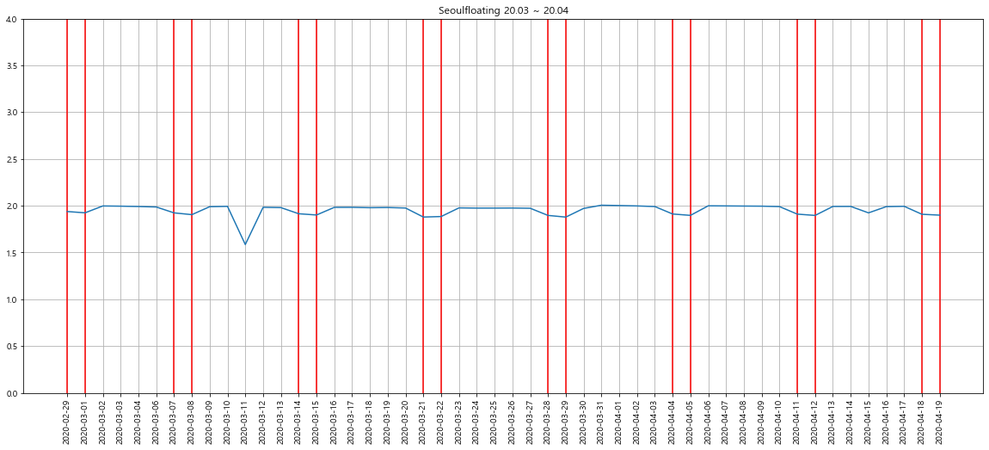
사회적 거리 두기 이전, 이후 유동성(정현우)
1차 사회적 거리두기(strong) : 02/29일 ~ 04/19일
- 이상치(3/11일)을 제외하고 주말에 평균 2% ~ 3% 유동인구가 감소하였으나 유의미한 수치는 아님
Page_12

Slide 14
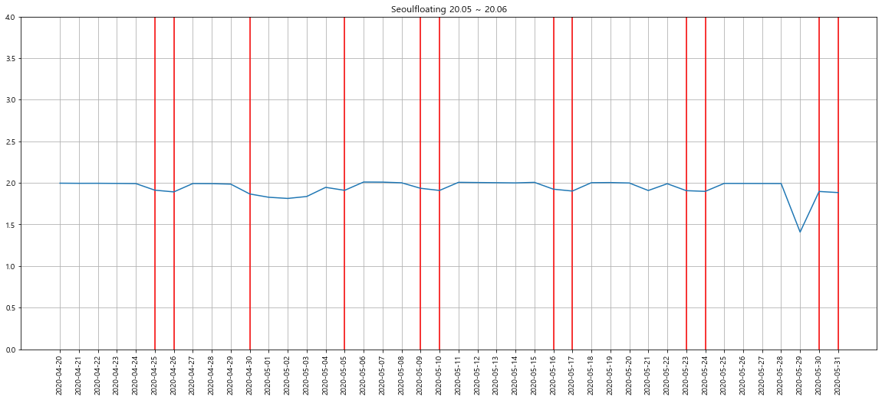
사회적 거리 두기 이전, 이후 유동성(정현우)
2차 사회적 거리두기(weak) : 04/20일 ~
- 이상치(5/29일)을 제외하고 주말에 평균 2% ~ 3% 유동인구가 감소하였으나 유의미한 수치는 아님
- 특히 4/30일 ~ 5/5일까지의 연휴때는 서울이 아닌 외지로 이동이 많아 서울 내 유동인구 감소
Page_13

Slide 15
사회적 거리두기 세부 시행 구간별 유동인구(조양권)
Page_14

Slide 16
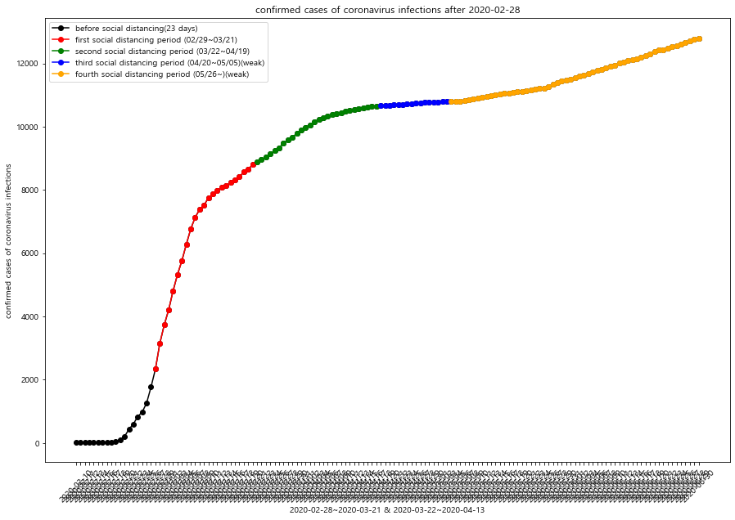
사회적 거리두기 세부 시행 구간별 유동인구(조양권)
- 사회적 거리두기 단계별 시행으로 확진자 수 감소하는 것으로 보임
Page_15

Slide 17
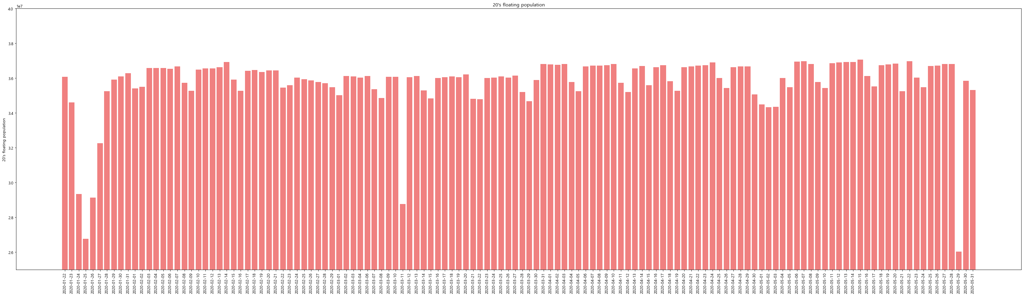
사회적 거리두기 세부 시행 구간별 유동인구(조양권)
- 막대그래프를 통해 본 유동인구 수치는 실질적인 유동성 감소와 관련된 큰 변화가 없음을 시사
Page_16

Slide 18
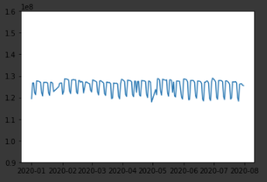
사회적 거리두기 세부 시행 구간별 유동인구(조양권)
- 출퇴근 시간을 제외한 나머지 유동인구 데이터를 보았을 때, 주말, 평일 간 유의미한 유동성 감소 없음
Page_17

Slide 19
감염 Case별 감염자 수(김건호)
Page_18

Slide 20
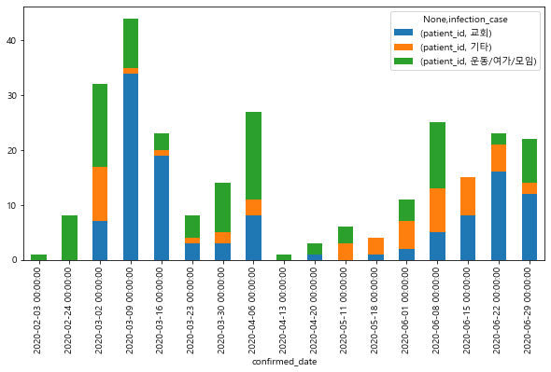
감염 Case별 감염자 수(김건호)
- Corona-19 Virus 감염의 대부분은 종교 및 여가 모임 등 비 필수적인 활동
→ 사회적 거리가 제대로 지켜지지 않았음
Page_19

Slide 21
결론
- `20년 1월 최초의 Corona-19 Virus 감염자 발생 후(중국 입국자) 초기는 명절 등 여러가지 집단 감염의
위험이 있었으나 업무, 명절에 친지 방문 등 비교적 필수적 활동으로 인한 집단 감염 발생 X
- 신천지 집단 감염부터 이후 다양한 집단 감염 사례의 많은 Case는 종교 및 여가생활로 인한 집단 감염 발생
- 정책적으로 사회적 거리두기를 시행했으나 적어도 서울에서는 실질적 사회적 거리두기는 진행되지
않은 것으로 판단됨
- 다만, Corona-19 Virus 초기 신천지로 인한 감염자가 대구, 경북 중심으로 발생했으므로 서울 지역까지
경각심을 불러일으키기에는 부족했을 것으로 예상되고, 대구와 경북의 Data를 확인할 수 있다면
유의미한 유동인구 감소를 확인할 수 있을 것으로 예상함
- Post-Corona 시대엔 전통적인 대면 활동들에 대한 새로운 패러다임의 제공으로 비지니스적 기회가
많을 것으로 예상됨
Page_20

Slide 22
감 사 합 니 다.

